Slide 1
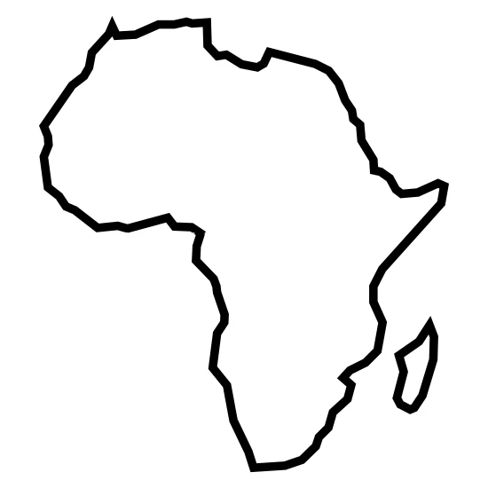
Das koloniale Netzwerk
1. Tragt in die Karte die erwähnten Kolonien ein (wenn es unübersichtlich wird, geht auch: „weltweit“).
2. Tragt auf die Beziehungspfeile ein: Wie beeinflussen Menschen aus dem Südwesten die Kolonien? Wie beeinflussen die Kolonien den Südwesten?
3. Tragt in den äußeren Halbkreis ein: Wie offensichtlich war das Koloniale für die Zeitgenossen im Südwesten? Welche Strahlkraft hatten die Kolonien für den Südwesten?
Reichweite/Strahlkraft
Reichweite/Strahlkraft
Sammler, Museen
Personen
Vereine
Alltagskultur
Reichweite/Strahlkraft
Reichweite/Strahlkraft

